Slide 1

Народные праздники
МК ДОУ Починковский детский сад №8
Консультация для родителей
Автор: Волкова Л.А. музыкальный руководитель

Slide 2

Наши дети живут в то время, когда рушатся традиции, передаваемые веками. Уцелевшая та «старина», которая осталась жить в танцах, играх, песнях праздниках, воспоминаниях, должна сохраниться для потомков. Мы должны сделать всё для того, чтобы народная культура не только сохранилась, но и развивалась.

Slide 3
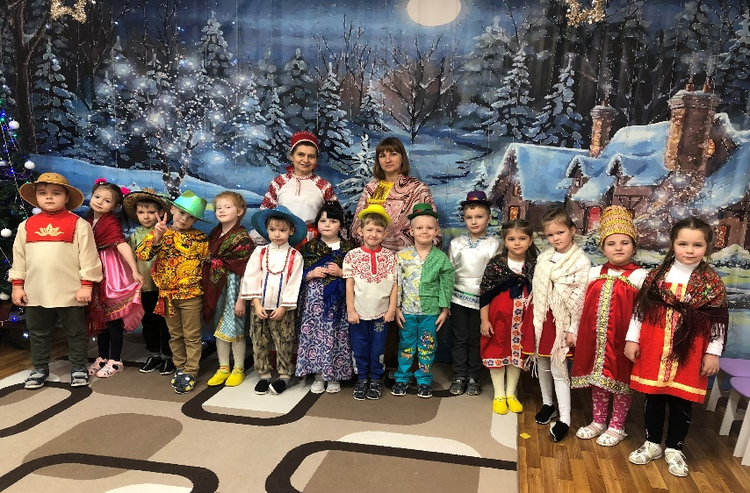
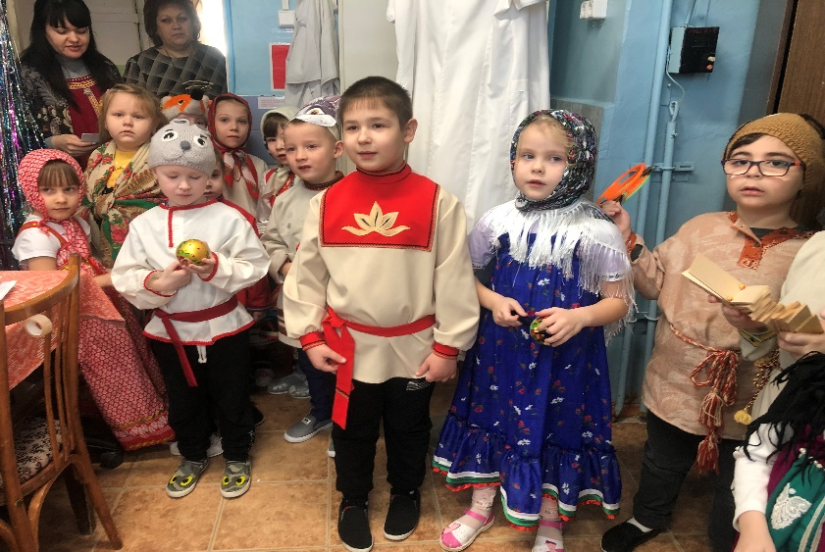
СВЯТКИ (6-19 января)
Праздник этот - самый длинный,
Он весёлый и старинный.
От Рождества и до крещенья ,
Приготовив угощенье,
Наши предки пили, ели,
Веселились две недели.
Праздник ждали и любили,
Наряжались и шутили,
По дворам ходили в Святки,
Пели разные колядки.
Так давайте же сейчас
Святки встретим мы у нас!

Slide 4
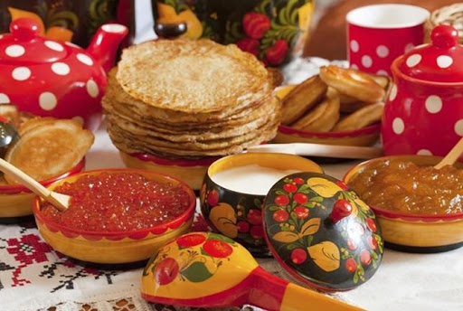
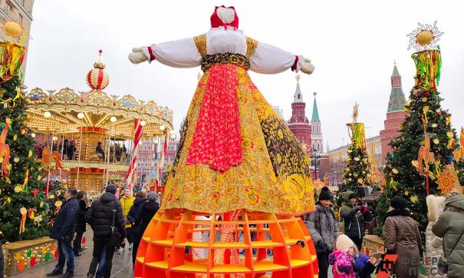
Масленица - проводы зимы и встреча весны
(конец февраля - начало марта)
На Масленицу люди старались задобрить, т. е. умаслить весну. Поэтому празднования так и называли – «Масленицей» . Масленицу справляли целую неделю и традиционно блины должны были стоять на столе всё время. На протяжении недели шли народные гулянья – катания с гор, на лошадях, кулачные бои, песни, пляски скоморохов, хождение в гости. Считалось, что тот , кто плохо веселится на Масленицу, будет неудачлив до следующей Масленицы. В Прощённое воскресенье делали соломенное чучело масленицы, олицетворяющее злую зиму и сам праздник масленицы. Чучело украшали разноцветными лентами и сжигали : «Прощай, прощай, Масленица! А на следующий год опять приезжай!»

Slide 5

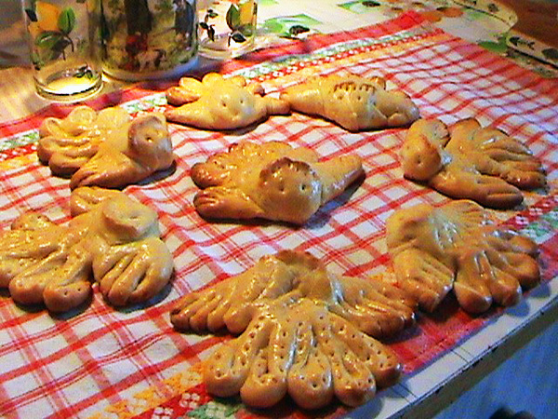
«Жаворонки» (22-25 марта)
Праздник встречи весны отмечают в период весеннего равноденствия Исстари в этот день пекли особое ритуальное печенье, называемое «жаворонками», чтобы они как можно быстрее принесли весну на своих крыльях. Дети привязывали своих жаворонков к палкам и высоко поднимали их, залезая на заборы, деревья и пели короткие песенки-веснянки
Жаворонки, прилетите к нам,
Принесите нам
Лета тёплого, хлеба доброго.
Нам зима надоела, весь хлеб у нас поела!

Slide 6

Праздник русской берёзки
(Седьмая неделя после Пасхи)
Праздник, прославляющий природу, жизнь, молодость. Берёза-символ родной природы, почитаемое и всеми любимое дерево на Руси. Вокруг берёз водили хороводы, пели в честь неё песни, играли в народные игры, украшали веточки ленточками. Девушки делали из берёзовых веток венки, бросали их в реку-гадали по ним. Потом кумились- обменивались бусами, кольцами. Вечером все садились под берёзки и устраивали весёлый пир. Главным угощением - яичница и блины , символ жизни и солнца.

Slide 7
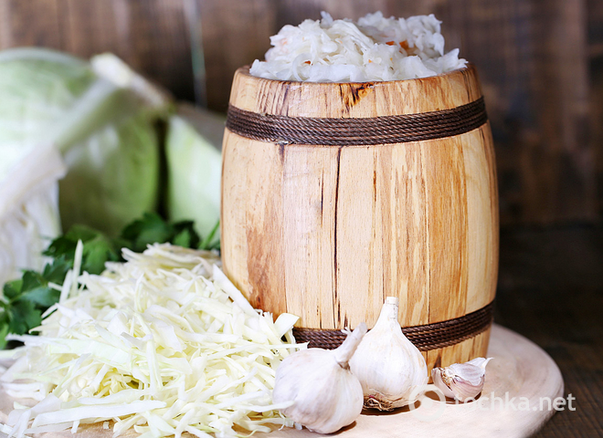
Капустные вечёрки (с 27 сентября -10 октября)
В народе говорят : «Сентябрь пахнет яблоками, а октябрь капустой». Капуста – самый любимый овощ на Руси. Не даром её величают «первой барыней на деревне». С Воздвиженья, с 27 сентября начинали в деревнях рубить капусту. Рубили и солили капусту женщины и девушки сообща для всей деревни, переходя из одного дома в другой с веселыми песнями и шутками. На капустных вечёрках девушки старались показать себя не только умелыми и ловкими в работе, но и статными в хороводе. А молодцы в эти дни выбирали себе невест. Играми да плясками сыт не будешь. И хозяева приглашали гостей испить чаю из самовара с капустными пирогами.

Slide 8

Спасибо за внимание

